Slide 1



UỶ BAN NHÂN DÂN PHƯỜNG HƯNG ĐẠO
TRƯỜNG TIỂU HỌC HƯNG ĐẠO
BÀI GIẢNG ĐIỆN TỬ
Môn Tiếng Việt lớp 1
Chủ đề 1: Tôi và các bạn
Bài 5: Sinh nhật của voi con (Tiết 1)
Giáo viên: Đào Thị Kim Liên
Lớp: 1A3

Slide 2




Slide 3
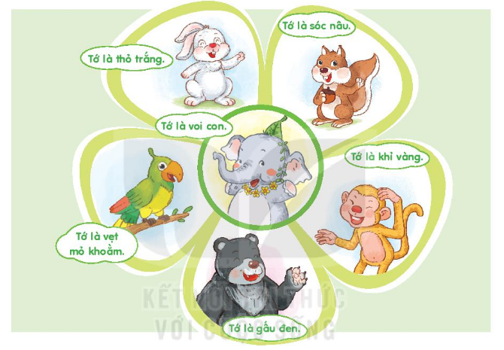

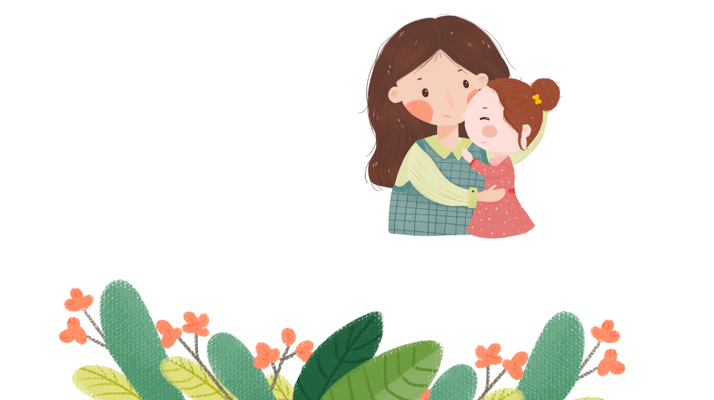
Quan sát bức tranh và nói về từng con vật trong tranh

Slide 4


Đọc

Slide 5
